Slide 1


Evolución del gasto farmacéutico y sanitario en España
Un análisis temporal, territorial y por tipo de gasto
Ariadna Moliner, Laia Masó, Paula Marià Besora, Paula Garcia, Iñaki Quer y Carlos Herrera
6 de Octubre de 2026

Slide 2
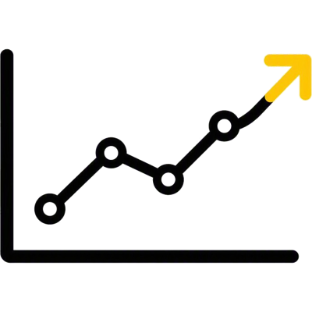



Datos y enfoque del proyecto
LOS DATOS
PREGUNTA PRINCIPAL
¿Cómo ha evolucionado el gasto farmacéutico y sanitario en España en 2024‑2025 y por qué Asturias presenta un mayor gasto por habitante que Cataluña?
17
3
3
Comunidades autónomas
Años: 2024, 2025 y 2026
Partidas: hospital, recetas y sin receta
FUENTES
Ministerio de Hacienda · gasto
INE · población
ÍNDICE DEL TRABAJO
01
02
03
04
Contexto nacional
Disparidad regional
Asturias vs Cataluña
Origen de la brecha
Evolución del gasto total 2024‑2025
Gasto por habitante en las 17 CC. AA.
Tamaño y evolución de la brecha
Recetas, productos sin receta y hospital
Página 2
Gasto farmacéutico y sanitario · España
Notes:
Nuestra pregunta tiene dos partes. Primero, cómo ha evolucionado el gasto farmacéutico y sanitario en España entre 2024 y 2025. Después, por qué Asturias presenta un gasto por habitante muy superior al de Cataluña. Para responderla seguimos cuatro pasos: el contexto nacional, la disparidad entre comunidades, la comparación directa entre Asturias y Cataluña y, por último, en qué partidas se origina la brecha.

Slide 3
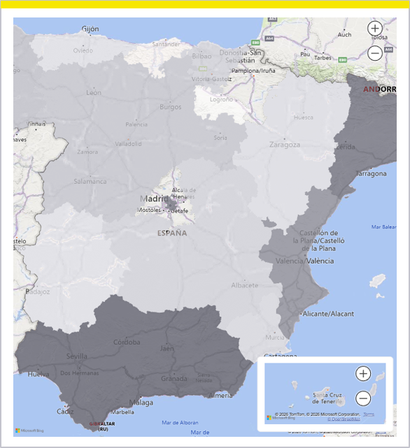
Concentración del gasto farmacéutico en España
Gasto por comunidad autónoma y evolución 2024–2026 (Julio)
GASTO TOTAL 2024
31.969,1 M€
GASTO TOTAL 2025
33.739,5 M€
INCREMENTO PORCENTUAL
+5,5% entre 2024 y 2025
Comunidad autónoma | 2024 | 2025 | 2026 | Total
Andalucía | 5.161.872 | 5.335.843 | 3.192.014 | 13.689.730
Aragón | 945.651 | 1.009.874 | 600.216 | 2.555.741
Asturias | 843.021 | 901.252 | 533.602 | 2.277.875
C. F. de Navarra | 449.733 | 473.664 | 289.599 | 1.212.996
C. Valenciana | 3.758.421 | 3.959.508 | 2.437.512 | 10.155.441
Canarias | 1.522.040 | 1.584.605 | 971.008 | 4.077.653
Cantabria | 473.747 | 510.785 | 287.517 | 1.272.049
Castilla y León | 1.875.515 | 1.997.385 | 1.170.477 | 5.043.377
Castilla-La Mancha | 1.390.490 | 1.470.133 | 874.871 | 3.735.494
Cataluña | 4.572.925 | 4.888.967 | 2.933.146 | 12.395.039
Extremadura | 816.132 | 858.614 | 516.799 | 2.191.545
Galicia | 1.993.766 | 2.104.696 | 1.271.084 | 5.369.546
Islas Baleares | 726.196 | 761.273 | 452.933 | 1.940.402
La Rioja | 219.955 | 230.464 | 137.549 | 587.968
Madrid | 4.092.565 | 4.336.655 | 2.684.670 | 11.113.890
País Vasco | 1.405.945 | 1.504.580 | 885.910 | 3.796.436
Región de Murcia | 1.134.126 | 1.192.183 | 715.292 | 3.041.601
Total | 31.382.100 | 33.120.483 | 19.954.199 | 84.456.782
KEY INSIGHT
56%
Andalucía · Cataluña · Madrid · C. Valenciana
LAS 2 MÁS BAJAS
2% del gasto total
La Rioja · Navarra
Página 3
Gasto farmacéutico y sanitario · España

Slide 4
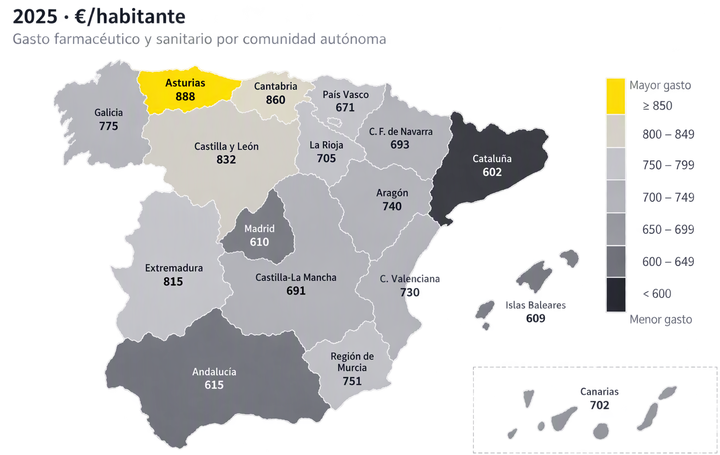
Asturias lidera y Cataluña cierra el ranking
2024 · €/habitante
2025 · €/habitante
RESULTADO DESTACADO
Asturias 1.ª y Cataluña 17.ª en 2024 y 2025
KEY INSIGHTS
Asturias: 835 €/hab. (2024) y 888 €/hab. (2025); Cataluña: 571 y 602 €/hab.
Patrón persistente, no un resultado aislado
Página 4
Gasto farmacéutico y sanitario · España
Notes:
Este gráfico muestra el gasto por habitante de las diecisiete comunidades autónomas en 2024 y en 2025. Lo relevante es que Asturias y Cataluña ocupan los dos extremos en ambos años: Asturias encabeza el ranking, con 835 euros por habitante en 2024 y casi 888 en 2025, mientras que Cataluña lo cierra, con unos 571 y 602 euros, respectivamente. Que las posiciones se repitan dos años seguidos indica que no estamos ante un dato puntual, sino ante un patrón persistente. Por eso merece la pena analizar con detalle la comparación entre estas dos comunidades.

Slide 5

Factores que impulsan la brecha Asturias - Cataluña
Composición del Gasto Nacional (2025)
Origen de la brecha (2025)
33.739,5 M€ de gasto total
Medida en €/habitante
Sin receta
Hospitalario
Recetas
Brecha total 2025: 286,04 €/hab.
KEY INSIGHTS
A nivel nacional, las recetas son la principal partida de gasto, con un 43% del total
En la brecha Asturias-Cataluña, el 87,5% procede de recetas y productos sin receta
Página 5
Gasto farmacéutico y sanitario · España
Notes:
INTRO: Antes de analizar las gráficas, distinguimos tres categorías. El gasto hospitalario incluye medicamentos financiados en hospitales y centros sanitarios. Las recetas incluyen medicamentos y productos sanitarios dispensados en farmacias mediante receta oficial. Y sin receta recoge productos sanitarios adquiridos fuera de esa dispensación.
GRÁFICO 1: En el gráfico de la izquierda vemos la composición del gasto nacional de 2025. El gasto total fue de 33.739,5 millones de euros: recetas representa el 43%, hospitalario el 34% y productos sin receta el 22%.
GRÁFICO 2: A la derecha analizamos la brecha entre Asturias y Cataluña, medida en euros por habitante. Asturias gasta 286,04 euros más por habitante. De esa diferencia, 135,90 euros proceden de productos sin receta, 114,49 de recetas y solo 35,65 del gasto hospitalario.
CONCLUSIÓN: En conclusión, aunque las recetas son la principal partida nacional, el 87,5% de la brecha se concentra conjuntamente en recetas y productos sin receta.
La brecha no nace principalmente en los hospitales. Casi 9 de cada 10 euros de diferencia se encuentran en el gasto farmacéutico y en los productos sanitarios dispensados fuera del ámbito hospitalario.

Slide 6
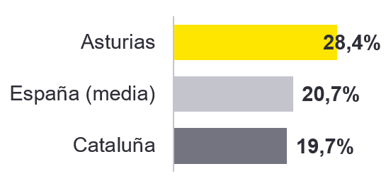
La brecha no depende solo del gasto: demografía y gestión ayudan a explicarla
Población más envejecida
Uso farmacéutico
Políticas y organización sanitaria
Más tratamientos
Más recetas
Mayor consumo sanitario
También pueden influir:
Políticas sanitarias
Distribución de recursos
Modelo de gestión
Asturias supera a Cataluña en casi 9 puntos de población de 65+ años.
No solo importa cuánto se gasta, sino el uso de medicamentos.
La brecha responde probablemente a varios factores combinados.
% población de 65+ años · Fuente: INE (2025)
La brecha no responde a una sola causa, sino a la combinación de envejecimiento, utilización farmacéutica y políticas sanitarias territoriales.
Página 6
Gasto farmacéutico y sanitario · España
Notes:
“Una vez localizada la brecha, intentamos entender qué factores podrían explicarla. El primero es la estructura demográfica: en Asturias, aproximadamente el 28% de la población tiene 65 años o más, frente a cerca del 20% en Cataluña. Esto puede generar una mayor necesidad de tratamientos y recetas. Además, cada comunidad organiza y distribuye sus recursos sanitarios de forma diferente. Por tanto, la brecha probablemente no responde a una sola causa, sino a la combinación de envejecimiento, utilización farmacéutica y políticas sanitarias territoriales.”

Slide 7
Conclusiones
Gráficos
Influencia de la edad: Aunque hay una fuerte concentración territorial del gasto, ya que entre Andalucía, Cataluña, Madrid y Valencia se concentra más de la mitad del gasto, el gasto por habitante muestra otra realidad
1
Más diferencias territoriales: Aparte del envejecimiento, hay otras variables como la estructura demográfica, las necesidades o la organización sanitaria que podrían contribuir a explicar las variaciones.
Más diferencias territoriales: Aparte del envejecimiento, hay otras variables como la estructura demográfica, las necesidades asistenciales o la organización sanitaria que podrían contribuir a explicar las variaciones.
2
Volumen persistente: El gasto en originales y genéricos, se mantiene estable entre un 60% y 15% respectivamente, mientras que los biosimilares tienen el crecimiento acumulado más alto (2,5%)
3
Página 7
Gasto farmacéutico y sanitario · España
Notes:
Para cerrar, separemos lo demostrado de lo que todavía es hipótesis. Está demostrado que la brecha es persistente, porque se repite en 2024 y 2025; que aumenta en 2025, hasta 286 euros por habitante; y que se concentra fuera del gasto hospitalario, en recetas y productos sin receta. Lo que no podemos afirmar es la causa: el envejecimiento, una mayor utilización sanitaria, un coste medio más alto o diferencias contables son explicaciones posibles, pero ninguna está verificada con estos datos. Por eso proponemos priorizar cuatro fuentes: población por edad, recetas por habitante, coste medio por receta y criterios contables comparables. En resumen: sabemos cuánto difieren y dónde se concentra la diferencia; todavía debemos demostrar por qué.

Slide 8
Muchas gracias por vuestra atención
Ironhack 2026

